Slide 1
Tuần 7
TIẾNG VIỆT 3
Tập 1
Bài đọc 2:
Cha sẽ luôn ở bên con

Slide 3
Lắng nghe giai điệu bài hát Bố là tất cả

Slide 5
HĐ 1: ĐỌC THÀNH TIẾNG
Giọng đọc trong bài:
Giọng nhẹ nhàng, tình cảm.
Nhấn giọng, gây ấn tượng với những từ ngữ gợi tả, gợi cảm.

Slide 6
GIẢI NGHĨA TỪ KHÓ
Động đất
Hỗn loạn
Bàng hoàng
Một hiện tượng thiên tai
Tình trạng lộn xộn, không kiểm soát được
Choáng váng, sững sờ

Slide 7
Thực hành đọc bài
Hướng dẫn:
Chú ý đọc đúng thanh điệu của tiếng.
Ngắt nghỉ chính xác, giọng đọc nhẹ nhàng tình cảm.

Slide 8
HĐ2. Đọc hiểu
Chuyện gì xảy ra với ngôi trường của cậu con trai khi động đất?
Vì sao người cha vẫn quyết tâm đào bới đống đổ nát khi mọi người cho rằng không còn hi vọng?
Quyết tâm của người cha đem lại kết quả gì?
Chi tiết nào cho thấy cậu con trai rất tin tưởng vào cha mình?
Qua bài đọc, em hiểu nội dung câu chuyện nói về điều gì?

Slide 9
Chào các bạn mình là thỏ con, hôm nay các bạn giúp mình lấy những củ cà rốt ngon nhé.
PLAY
Notes:
Bấm vào “Play” để bắt đầu trò chơi

Slide 10
1
2
3
4
5
NEXT
Notes:
- Ấn vào cà rốt 1-2-3-4-5-6-7 để hiện ra câu hỏi
- Trả lời hết các câu hỏi bấm “next” tiếp tục để tiếp tục bài giảng

Slide 11
Câu 1: Chuyện gì xảy ra với ngôi trường của cậu con trai khi động đất?
Động đất khiến ngôi trường sụp đổ hoàn toàn và chỉ còn là một đống đổ nát.
Notes:
- Ấn vào màn hình để hiện đáp án đúng
Xong ấn vào con thỏ để quay về chọn cà rốt ở slide game đầu tiên
Hết các câu hỏi nút quay về để hiện giao diện trang đầu tiên, sau đó bấm “Next” để tiếp tục bài giảng

Slide 12
Câu 2: Vì sao người cha vẫn quyết tâm đào bới đống đổ nát khi mọi người cho rằng không còn hi vọng?
Vì ông yêu con trai của mình và ông nhớ đến lời hứa với con: “Dù có chuyện gì xảy ra, cha cũng sẽ luôn ở bên con”.
Notes:
- Ấn vào màn hình để hiện đáp án đúng
Xong ấn vào con thỏ để quay về chọn cà rốt ở slide game đầu tiên
Hết các câu hỏi nút quay về để hiện giao diện trang đầu tiên, sau đó bấm “Next” để tiếp tục bài giảng

Slide 13
Câu 3: Quyết tâm của người cha đem lại kết quả gì?
Sau nhiều lần đào bới, ông và mọi người đã tìm được con trai và các bạn của cậu, tất cả đều còn sống.
Notes:
- Ấn vào màn hình để hiện đáp án đúng
Xong ấn vào con thỏ để quay về chọn cà rốt ở slide game đầu tiên
Hết các câu hỏi nút quay về để hiện giao diện trang đầu tiên, sau đó bấm “Next” để tiếp tục bài giảng

Slide 14
Câu 4: Chi tiết nào cho thấy cậu con trai rất tin tưởng vào cha mình?
Chi tiết cậu bé nói với cha “Cha ơi, con đã bảo các bạn là nhất định cha sẽ cứu con và các bạn mà”.
Notes:
- Ấn vào màn hình để hiện đáp án đúng
Xong ấn vào con thỏ để quay về chọn cà rốt ở slide game đầu tiên
Hết các câu hỏi nút quay về để hiện giao diện trang đầu tiên, sau đó bấm “Next” để tiếp tục bài giảng

Slide 15
Câu 5: Qua bài đọc, em hiểu nội dung câu chuyện nói về điều gì?
Nội dung câu chuyện là tình yêu của người cha dành cho con và sự tin tưởng của cậu bé đối với cha mình.
Notes:
- Ấn vào màn hình để hiện đáp án đúng
Xong ấn vào con thỏ để quay về chọn cà rốt ở slide game đầu tiên
Hết các câu hỏi nút quay về để hiện giao diện trang đầu tiên, sau đó bấm “Next” để tiếp tục bài giảng

Slide 17
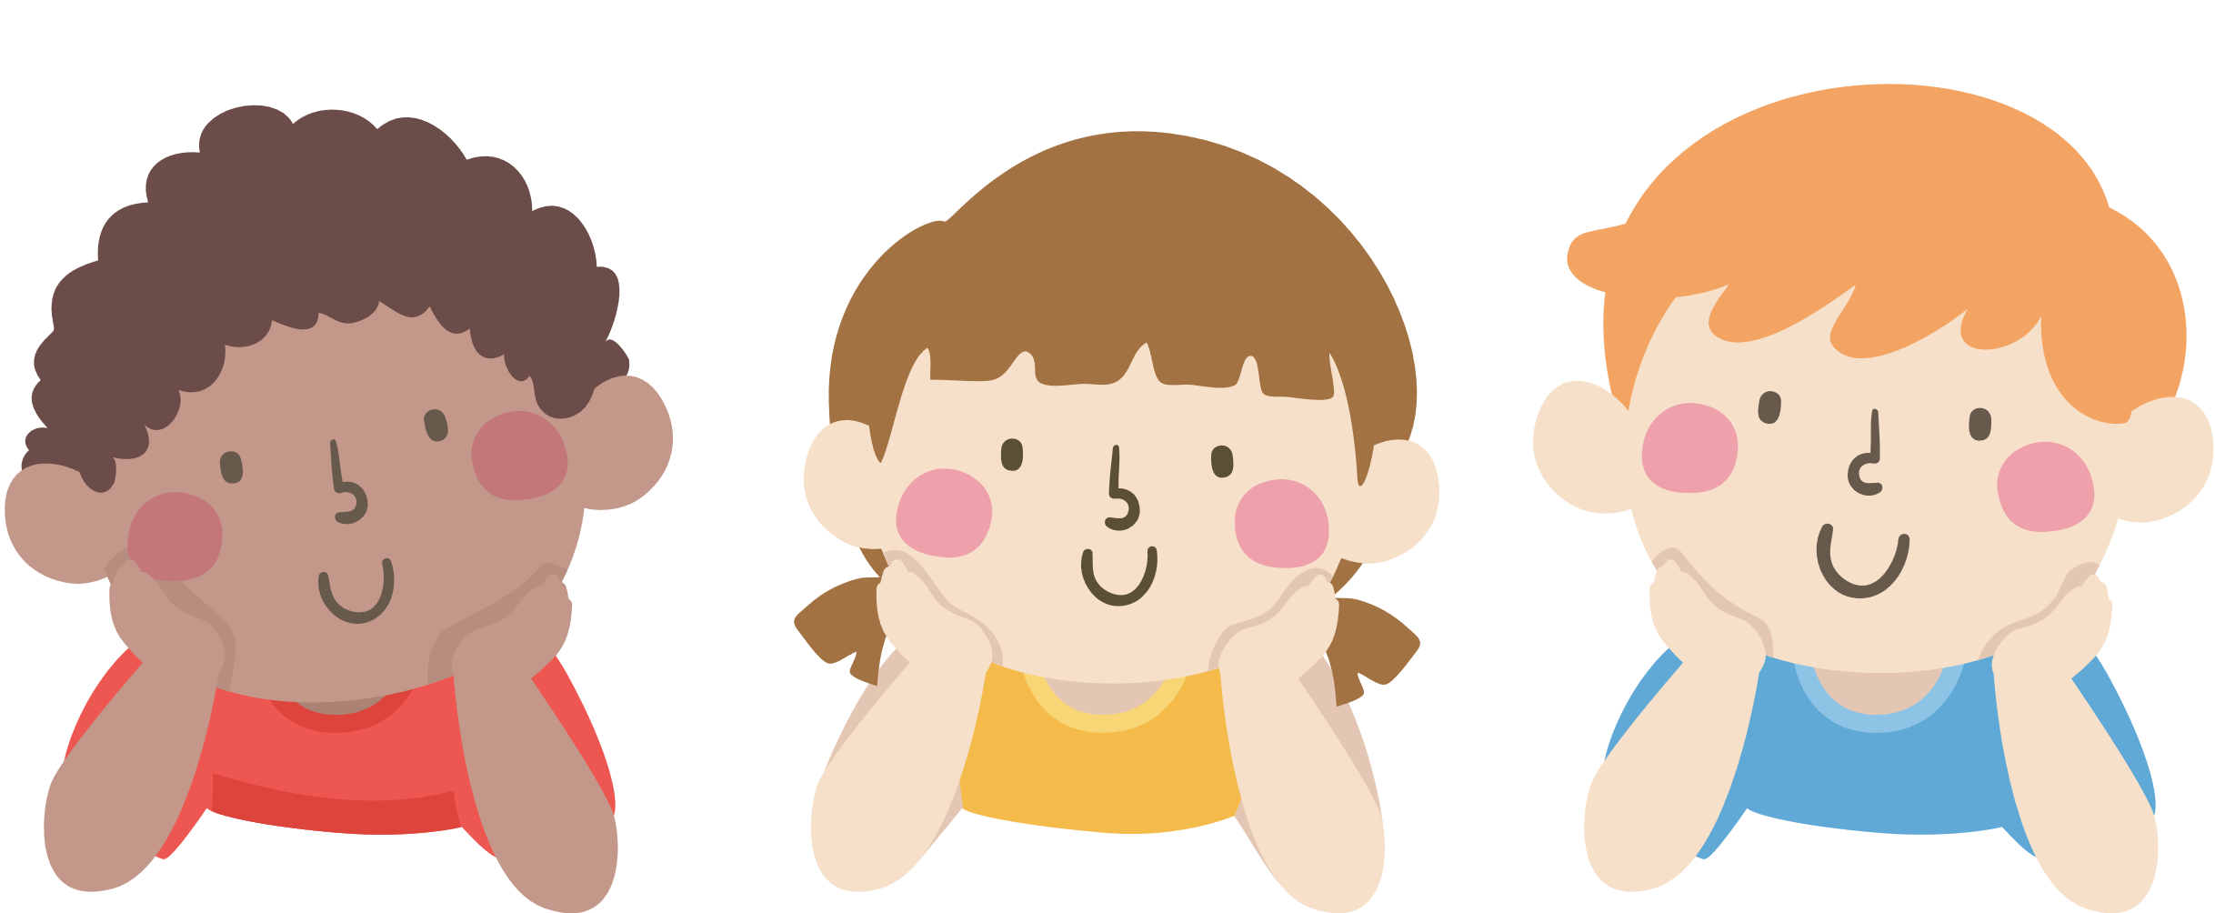
Tìm các câu hỏi trong bài và cho biết:
Những từ ngữ nào cho em biết đó là câu hỏi?
Cuối câu hỏi có dấu gì?

Slide 18
Câu hỏi có trong bài là:
“Bác có cần tôi giúp gì không?”
Từ nghi vấn: có, không
Dấu chấm hỏi

Slide 19
Bài tập 2: Đặt một câu hỏi để hỏi về việc làm của người cha (hoặc những người đã can ngăn hay đã giúp đỡ ông).
M
Người cha đã làm gì sau trận động đất?

Slide 20
Câu hỏi dùng để làm gì?
Trong câu hỏi thường có các từ ngữ nào?
Cuối câu hỏi có dấu câu gì?
Câu hỏi được dùng để hỏi về một điều chưa biết.
Từ: có, không.
Cuối câu hỏi có dấu hỏi chấm.

Slide 22
Chuẩn bị Bài viết 2 – Kể chuyện em và người thân
Ôn tập nội dung
bài học ngày hôm nay

Slide 24
Để kết nối cộng đồng giáo viên và nhận thêm nhiều tài liệu giảng dạy,
mời quý thầy cô tham gia Group Facebook
theo đường link:
Hoc10 – Đồng hành cùng giáo viên tiểu học
Hoặc truy cập qua QR code

